Slide 1
Przygotowywanie zwierząt do wystaw
Zajęcia finansowane z Kapitału Ludzkiego 9.2

Slide 2
Historia i cele organizowania
wystaw zwierząt
- polowania
- wspólny wypas
- targowiska
- arena colloseum
pierwsza wystawa - XIX (Wlk. Brytania, Niemcy, Francja)– wystawy rolnicze, zwierzęta gospodarskie , wygląd ale i cechy użytkowe
pierwsza wystawa psów odbyła się w 1859 roku w Newcastle-of-Tyne, gdzie pokazano 27 seterów i 23 pointery

Slide 3
Historia i cele organizowania
wystaw zwierząt
Dlaczego warto jeździć na wystawy?
Poznajemy standard rasy
Poznajemy wartość naszych zwierząt
Poznajemy innych hodowców
Satysfakcja oraz nagrody
Miłe spędzenie czasu i nawiązanie znajomości

Slide 4
Warunki dopuszczenia do wystaw
Ustalone pochodzenie
Przynależność do konkretnego związku hodowców
Odpowiednia budowa ciała (wzorzec) i temperament
Stan zdrowia
Wygląd okrywy włosowej i jej wytworów

Slide 5
Przygotowanie do wystaw poszczególnych gatunków zwierząt.

Slide 6
Wystawy zwierząt futerkowych
Króliki
Zwierzęta wystawowe muszą być zarejestrowane w związku hodowców królików.
W Polsce istnieje kilkadziesiąt związków, często są to połączone związki hodowców gołębi, królików, drobiu i innego drobnego inwentarza.

Slide 7
Króliki
Warunkiem przynależności do związku hodowców jest wypełnienie stosownej deklaracji, uiszczenie opłat ustalonych przez związek oraz posiadanie rasowych zwierząt o udokumentowanym pochodzeniu.

Slide 8
Króliki
Znakowanie odbywa się poprzez trwałe umieszczenie w uszach królika kodu złożonego z litery i cyfr lub samych cyfr w formie tatuażu.
Znakować można wyłącznie zwierzęta urodzone u hodowcy, czysto rasowe których rodzice posiadają udokumentowane pochodzenie (rodowód)oraz co najmniej dobrą ocenę fenotypu wystawioną przez sędziego rzeczoznawcę.
W lewym uchu znakowanego królika umieszcza się złożony z litery i cyfr numer liczący do czterech znaków, nadany przez Zarząd KZHK lub upoważnioną osobę.
W prawym uchu umieszcza się do sześciu cyfr, z których dwie pierwsze oznaczają miesiąc urodzenia królika, następna jest ostatnią cyfrą roku urodzenia, zaś kolejne oznaczają numer nadany zwierzęciu. Kod złożony symboli w lewym i prawym uchu jest przypisany danemu zwierzęciu i nie może się powtórzyć u innego w okresie do 5 lat, bez względu na rasę królika.

Slide 9
Przygotowanie królików do wystawy
Przygotowanie królików do wystawy rozpoczynamy od wstępnej selekcji, mniej więcej w wieku 5 miesięcy.
Selekcjonując swoje zwierzęta wybieramy sztuki pokrojowo najlepsze, najbardziej zbliżone do wzorca, które nie posiadają wad dyskwalifikujących, a posiadają jak najwięcej pożądanych cech. Selekcjonując króliki pamiętajmy o sprawdzeniu zgryzu i zębów królika. Hodowcy czasami zapominają o tej czynności, która jest jednak bardzo ważna by prawidłowo wyselekcjonować króliki przed wystawą.

Slide 10
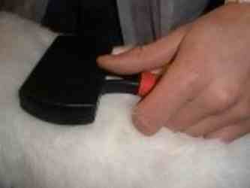
Przygotowanie królików do wystawy
Okrywa włosowa Zaczynamy przygotowania od pracy nad okrywą włosową królika, mniej więcej na 2-3 miesiące przed wystawą, w zależności od potrzeby.
W tym celu zaczynamy oględziny okrywy włosowej królika od ogólnego obejrzenia włosów. Zwracamy uwagę na strukturę włosa, czy jest odpowiednio gęsty i sprężysty, czy w okrywie nie ma jakiś większych braków czy też przerzedzeń.
W pierwszej kolejności wyczesujemy „martwe, wylinkowe włosy” poprawiając tym samym wygląd okrywy zwierzęcia. Oczywiście nie możemy czesać królika zbyt nachalnie by nie pozostawić „braków” w okrywie włosowej.

Slide 11
Przygotowanie królików do wystawy
Przygotowanie okrywy włosowej jest procesem długofalowym tzn. rozłożonym w czasie.
Czynność tą wykonuje 1-2 razy w tygodniu, w zależności od potrzeby. Podczas czesania musimy zwrócić baczną uwagę na zad królika, ponieważ jest to miejsce, w którym bardzo często mogą powstawać swego rodzaju spilśnienia, zafilcowania, kołtuny, które nie wyglądają zbyt estetycznie.
Tego typu „odchylenia” w wyglądzie okrywy włosowej staramy się powoli rozczesywać, jeżeli kołtuny są nieco większe i bardziej zbite staramy się powoli usuwać je palcami, wyskubując je po prostu z okrywy. Musimy jednak pamiętać, że tej czynności nie możemy wykonać zaraz przed wystawą by nie pozostawić braków w okrywie włosowej.

Slide 12
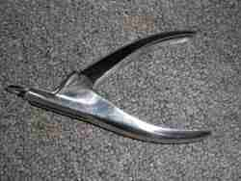
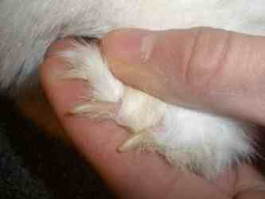
Przygotowanie królików do wystawy
Pazurki Pazurki obcinamy średnio na 10-14 dni przed wystawą by nie były długie, ostre, a jednocześnie wyglądały naturalnie (oczywiście królikom, które nie są wystawiane też przycinamy pazurki).
Zwracamy tutaj również uwagę na wygląd pazurków, czy któryś z paznokci nie jest złamany, a także czy na którymś z palców pazurka nie brakuje. Przed zabiegiem należy

Slide 13
Przygotowanie królików do wystawy
Pazurki jak i łapy królika nie mogą być zabrudzone przylegającymi odchodami itd. Jeżeli zauważymy, że są zabrudzone musimy je oczyścić.
Uszy Uszy królika powinny być dokładnie wyczyszczone z woskowiny, jakiegokolwiek brudu. Najłatwiej tą czynność wykonać za pomocą patyczków higienicznych do uszów, które posiadamy w naszych domowych apteczkach.

Slide 14
Przygotowanie królików do wystawy
Szczepienia ochronne
Przed wystawą powinniśmy nasze króliki zabezpieczyć przed chorobami, które mogą być przenoszone przez króliki z innych hodowli.
Myksomatoza: wysoce zaraźliwa choroba wirusowa królików domowych oraz dzikich; wywołuje ją Leporipoxvirus myksomatozy (dwa subtypy). Śmiertelność dochodzi do 100%. Rezerwuar stanowią dzikie króliki; do zakażenia może dojść przez wydzieliny ciała bezpośrednio oraz dzięki wektorom (owady, pchły, roztocza).
Choroba krwotoczna królików (pomór królików) – również choroba wirusowa, wywołuje ją RHD – Virus z rodziny Caliciviridae (wiele serotypów). Króliki do drugiego miesiąca życia nie są podatne na zakażenie. Śmiertelność również 100%. Zakażenie poprzez wydzieliny ciała bezpośrednio oraz poprzez wektory (podobnie jak myksomatoza).

Slide 15
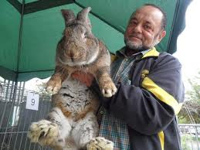
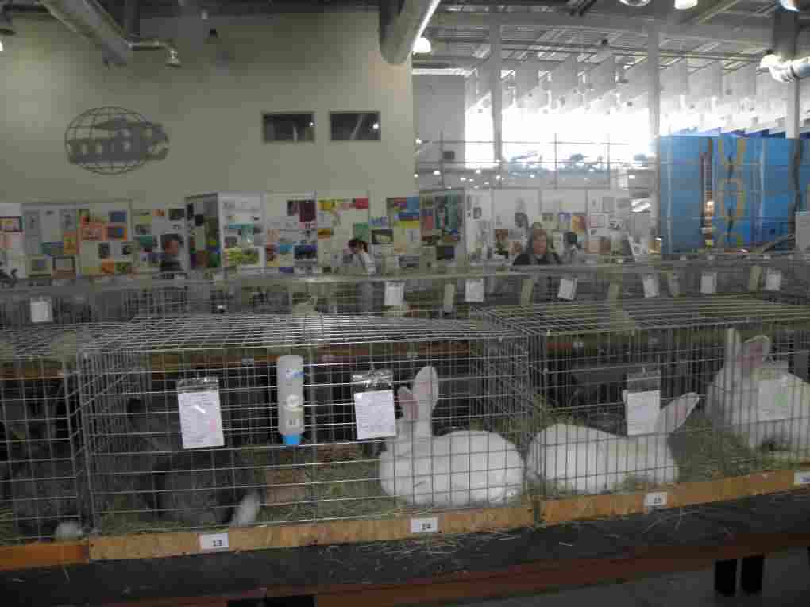
Wystawy zwierząt futerkowych

Slide 16
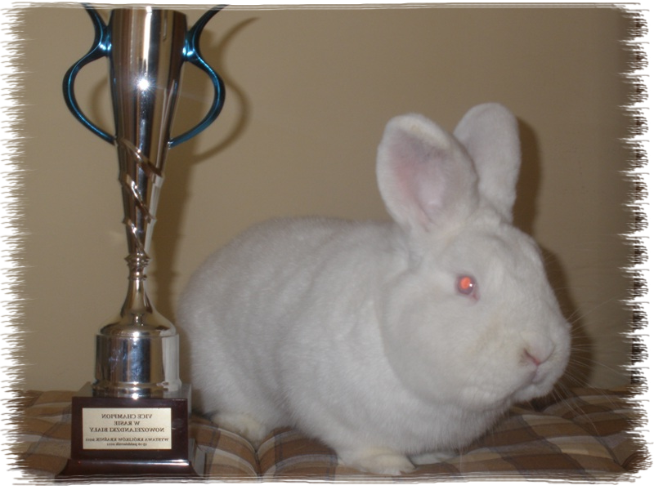
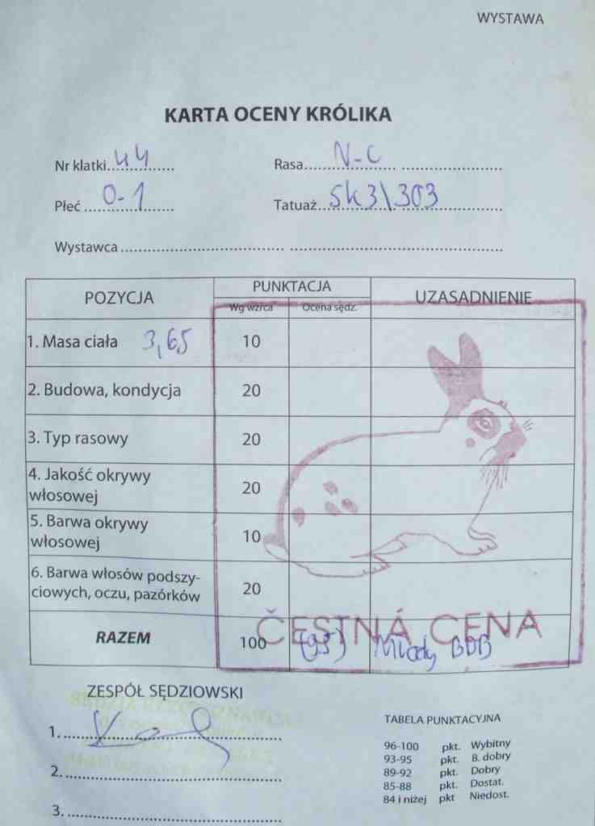
Wystawy zwierząt futerkowych

Slide 17
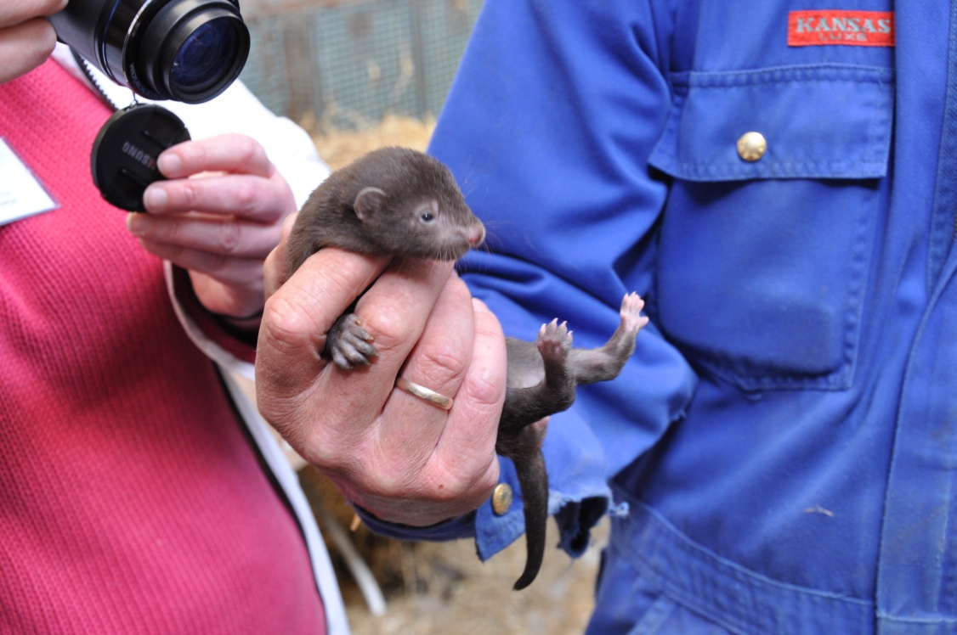
Wystawy zwierząt futerkowych

Slide 18
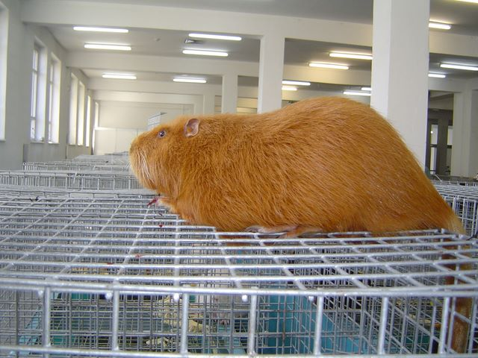
Wystawy zwierząt futerkowych

Slide 19
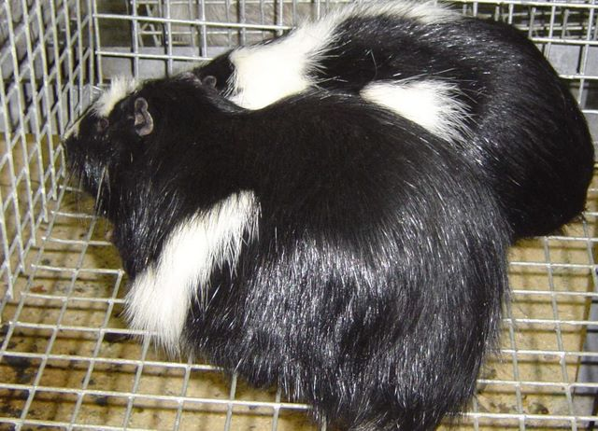
Wystawy zwierząt futerkowych

Slide 20
Wystawy psów
Wystawy psów organizowane są przede wszystkim, dlatego, żeby ocenić zewnętrzną budowę ciała, a także charakter i psychikę psa, oczywiście zgodnie z wzorcem danej rasy.
Organizowane są przez organizacje kynologiczne i muszą przebiegać zgodnie z regulaminem, który obowiązuje w danej organizacji. Podczas takiej prezentacji psa na wystawie pies powinien zostać zaprezentowany w specjalnie określony sposób, a także porównywany jest z innymi psami.
Psy oceniają sędziowie kynologiczni, którzy pod uwagę biorą tutaj wygląd zewnętrzny psa, czyli tak zwany eksterier, cechy psychiczne, a także posłuszeństwo wobec swojego właściciela, czyli, w jaki sposób jest ułożony dany pies. Takiemu ocenianemu psu przyznaje się określoną notę, a także możliwe jest zdobycie tytułu, który dostaje najlepszy pies z porównywanych czworonogów w danej rasie psów.

Slide 21
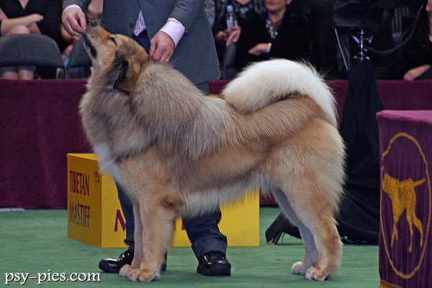
Wystawy psów
Pierwsza wystawa psów miała miejsce w 1859 roku w Newcastle, na której zaprezentowano psy takich ras jak setery, spaniele oraz pointery. Obecnie w USA odbywa się około jedenastu tysięcy wystaw rocznie. W Polsce wystawami psów zajmuje się Związek Kynologiczny, który jest członkiem FCI. Pierwsza taka Światowa Wystawa Psów Rasowych w naszym kraju odbyła się w roku 2006 w Poznaniu, a zostało na nią zgłoszonych 20889 psów.

Slide 22
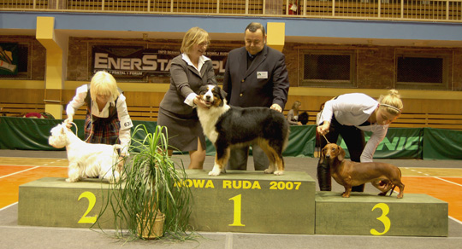
Wystawy psów
Wystawy psów dla hodowców są bardzo ważne, gdyż przyznane na nich oceny decydują czy dany pies czy suka mogą być w przyszłości wykorzystane do reprodukcji, a także można wymienić się swoimi doświadczeniami z innymi hodowcami.
Sukces na pewno osiągnie wystawca, który cały czas podczas trwania wystawy będzie zajmować się swoim psem i odnosi się to do psów wszystkich ras, bez względu na to czy nasz pupil wymaga jakiejś szczególnej pielęgnacji czy nie wymagają żadnej większej opieki. Bardzo powinno się dbać o psa na wystawach trwających dłużej niż jeden dzień, ponieważ może on bardzo źle znosić takie przeniesienie ze swojego znanego już otoczenia do całkiem obcego środowiska, którego w ogóle nie zna. Dlatego nie powinno to nikogo dziwić, że taki pies będzie garnął się cały czas do swojego opiekuna.

Slide 23
Wystawy psów
Oczywiście zdarzają się psy, które mają bardzo silną psychikę i nic ich nie wyprowadzić z równowagi, ale nawet one wymagają stałej opieki swojego właściciela. Dlatego bardzo ważne jest, aby od wejścia na miejsce wystawy właściciel był cały czas obok swojego psa i pilnował czy nic mu nie potrzeba.
Szczególnie bardzo ważne jest to podczas pierwszych godzin podczas odbywającej się wystawy, aż do momentu, gdy pies wystarczająco się nie oswoi z panującym tam chaosem. Gdy psa doprowadzimy do boksu to koniecznie trzeba go przywiązać na cienkim łańcuszku dosyć krótko, tak, aby nie sięgnął on do innego boksu, w którym znajduje się kolejny pies.
Oczywiście powinniśmy także sprawdzić czy znajdujące się w pobliżu zwierzęta są również prawidłowo przywiązane, żeby nie zetknęły się ze sobą i nie zrobiły sobie nawzajem krzywdy.

Slide 24
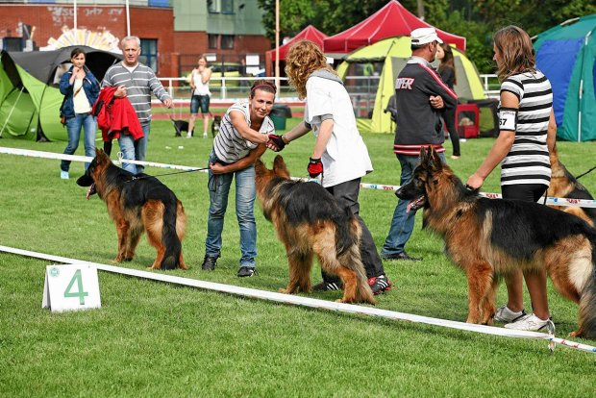
Wystawy psów
Następnie konieczne musimy podać naszemu psu miskę z wodą, podczas wystawy raczej się go nie karmi tylko wieczorem już w domu. Jeśli już koniecznie musimy naszego pupila nakarmić to powinniśmy mieć przy sobie pokarm, do którego jest on przyzwyczajony, gdyż w ten sposób unikniemy ryzyka niedyspozycji naszego psa.
Co jakiś czas trzeba również wyprowadzać psa w odpowiednie miejsce, aby mógł się wypróżnić. Trzeba o tym pamiętać, bo jest to bardzo ważne, aby nie zdarzyły się niezbyt miłe tak samo dla nas jak i dla naszego czworonoga wypadki.

Slide 25
Wystawy psów
Oczywiście pies, który ma uczestniczyć w wystawie musi być umyty i uczesany. Na wystawie u psów oceniany jest także ich charakter i zachowanie, ale tego trzeba psa uczyć bardzo długo, a więc wymaga to długofalowej pracy. Pies przede wszystkim powinien być nauczony trzech podstawowych i bardzo ważnych elementów dotyczących prezentacji na ringu, czyli:
· Powinien umieć się prawidłowo ustawić i pozostać w takiej pozycji wystawowej;
· Pozwolić sędziemu na skontrolowanie uzębienia oraz jąder, jeśli chodzi o psa;
· Musi potrafić biegać z własnym właścicielem.

Slide 26
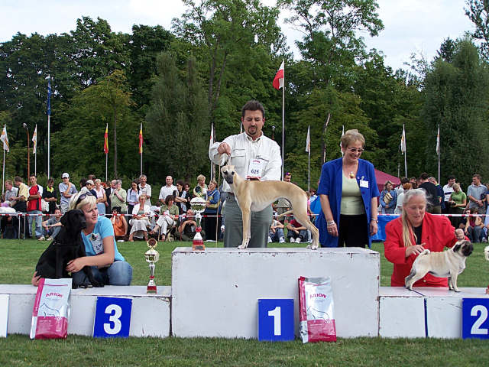
Wystawy psów
Prawidłowa pozycja wystawowa jest całkowicie naturalną postawą, w której głowa jest podniesiona, ogon opuszczony, a uszy podniesione. Dobrze jest również odpowiednio wcześniej przyjechać z psem na miejsce, gdzie ma się odbyć wystawa, aby mógł się on na tyle oswoić z terenem, aby nie był zbytnio nerwowy, a wtedy na pewno będzie się zachowywał swobodnie i będzie posłuszny.
Wtedy wystawa przebiegnie pozytywnie nie tylko dla naszego psa, ale i dla nas. Pies, który jest odpowiednio przygotowany do wystawy, a także umiejętne wyeksponowanie jego zalet na pewno zrobi dobre wrażenie i pozwoli na zdobycie dużych not.

Slide 27
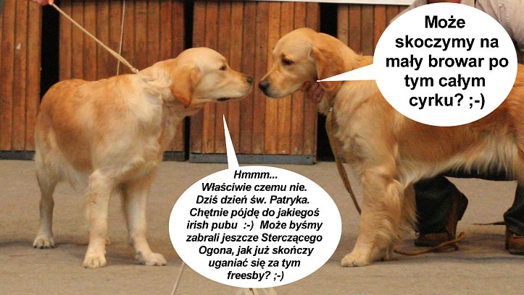
Wystawy psów
Prezentacja psa na wystawie przyniesie zwycięstwo i dużo powodów do dumy i satysfakcji z naszego czworonoga, ale trzeba pamiętać, ze to również ma być dobrą zabawą i nie może zamienić się w obsesję, aby za wszelką cenę pokonać konkurencję. Rywalizacja psów w ringu powinna być nie tylko sportowa, ale i uczciwa.

Slide 28
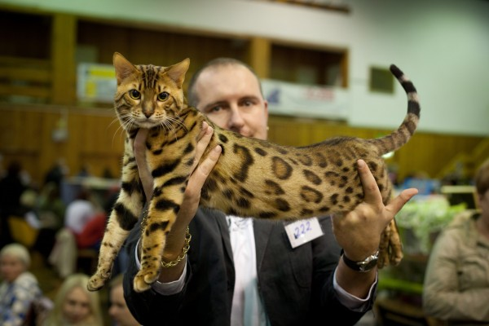
Przygotowanie kota do wystaw

Slide 29
Przygotowanie kotów do wystaw
ZANIM WYBIERZESZ SIĘ NA WYSTAWĘ :: Oczywiście powinieneś być zarejestrowany w którymś z klubów zrzeszających hodowców kotów .
Po dokonaniu rejestracji, wybierasz w dogodnym dla siebie i kota terminie datę wystawy (terminy wystaw w "wystawach"). Zgłoszenie masz możliwość wysłać mailem (w załączniku), formularzem on-line, faksem lub drogą pocztową.
W każdym przypadku dobrze jest mieć oryginał zgłoszenia podbity przez macierzysty klub (przy sobie na wystawie) wraz z dowodem opłaty za wystawę. Kolejnym krokiem jest przygotowanie wyposażenia klatki wystawowej. Na jednego kota przypada połowa takiej klatki o wymiarach: 65cm.wysokość x 60cm. szerokość x 60cm. głębokość.
Oczywiście istnieje możliwość dokupienia drugiej połówki gdy uznasz, że kot jest duży i będzie mu ciasno (pamiętaj o dopisaniu tego na zgłoszeniu wystawowym). Na wystawiane dwa koty przypada oczywiście cała klatka.

Slide 30
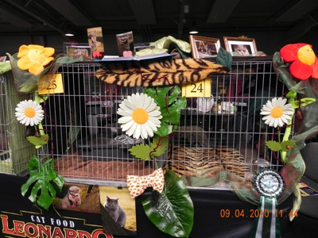
Przygotowanie kotów do wystaw
Wyposażenie klatki wystawowej: -zasłonki odpowiedniego wymiaru na boki i tył klatki, najlepiej z nieprześroczystego materiału. Mocowanie dowolne: gumki, troczki, wstążeczki, żabki, haczyki do firan. Kolor dowolny, dobrany do kota:) Również pełna dowolność w dodatkach. Bywają falbanki, kwiatki, piórka, wstążeczki, na co tylko fantazja wystawcy pozwoli. - coś twardego na dno, może to być koc, kawałek karimaty, dywanik łazienkowy, na to zazwyczaj kładzie się coś w kolorze wystroju... - kuweta - miseczki, najlepsze są stalowe,
zawieszane na klatce - ochrona na przednią ścianę klatki:
pleksi, folia, moskitiera... coś co
utrudni zwiedzającym wpychanie
paluszków do klatki

Slide 31
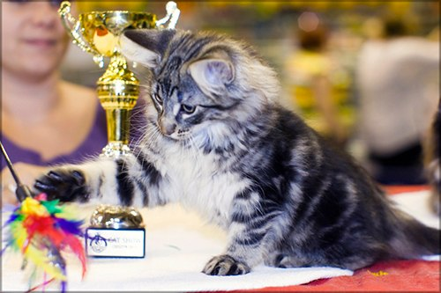
Przygotowanie kotów do wystaw
PRZED WYJAZDEM NA WYSTAWĘ :: Kosmetyka kota: kąpiele, obcinanie pazurków. Oczywiście każdy kot wymaga innego potraktowania, więc tutaj pozostawiam pole do porad dla hodowców, od których macie koty. Należy pamiętać o obowiązkowym przycięciu kocich pazurków. Na dzien, góra dwa przed wystawą należy udać się z kotem do weterynarza po zaświadczenie o stanie zdrowia. Zaświadczenie to wraz z książeczką zdrowia kota wymagane jest do kontroli weterynaryjnej przy przyjęciu na wystawę.

Slide 32
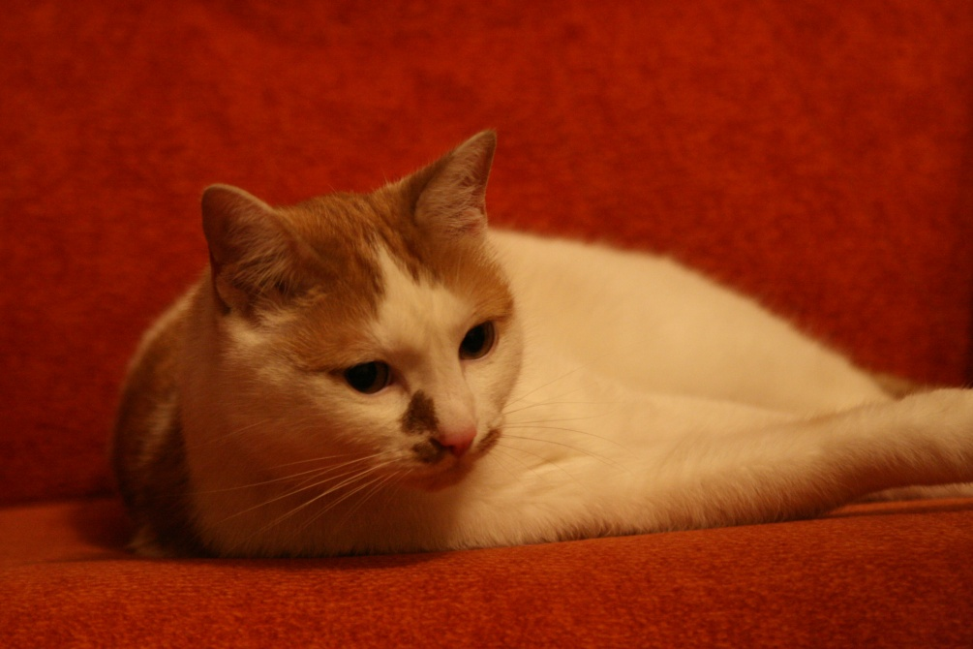
Przygotowanie kotów do wystaw
NA WYSTAWIE :: Na samym początku zgłaszamy się do kontroli weterynaryjnej. Po jej przejściu, kierujemy się do stolika z katalogami oraz kopertami dla wystawców. Tam otrzymujemy katalog, w którym są zgłoszone wszystkie koty oraz kopertę z numerami naszych kotów.
Następnie po odnalezieniu naszej klatki i jej przybraniu rozpoczynamy oczekiwanie na rozpoczęcie wystawy. Jeśli nie jesteśmy pewni co do koloru naszego kota, zgłaszamy się do sekretariatu, by zgłosić "ocenę koloru" (chyba że była taka opcja zakreślona już na zgłoszeniu to nie). Ocena koloru rozpoczyna się przed właściwym sędziowaniem. Zazwyczaj koty proszone na ocenę koloru, wołane są przez mikrofon.

Slide 33
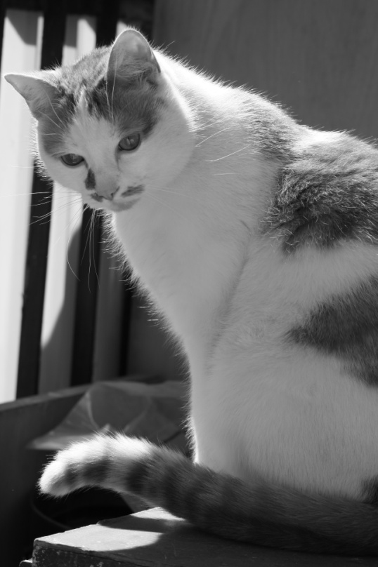
Przygotowanie kotów do wystaw
Po właściwym rozpoczęciu wystawy rozpoczyna się "sędziowanie" (ocena kotów). Przy ringu rozwieszane są kartki z nazwiskiem każdego sędziego i kotami, które będzie oceniał.
To także należy sprawdzić, by wiedzieć, do którego sędziego idziemy z kotem do oceny. Koty do oceny wywoływane są po numerku przez mikrofon, albo co zdarza się coraz częściej, numery ich są wypisywane przy ringu i trzeba tego bardzo pilnować.
Teraz jest już pora na ostatnie kosmetyczne poprawki przy naszym kocie.

Slide 34
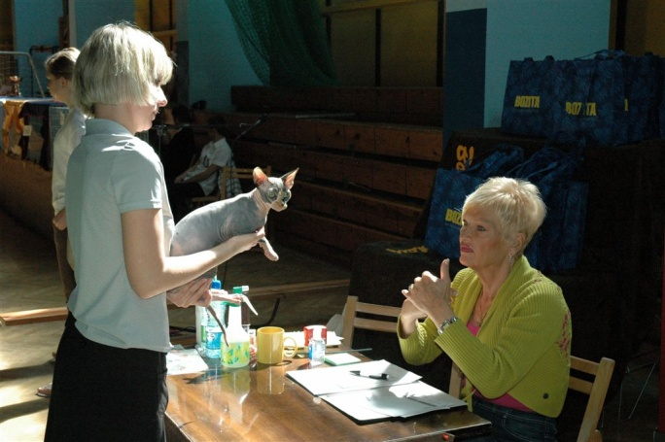
Przygotowanie kotów do wystaw
U SĘDZIEGO :: Po wywołaniu numerku kota idziemy z nim do oceny. Kota stawiamy na stoliku sędziowskim i pilnując by nie "dał nogi", pozwalamy by sędzia go ocenił. Oczywiście najczęściej sędzia opisuje naszego kota, jednocześnie informując jego właściciela o jego dobrych i gorszych stronach. Po wypisaniu oceny albo czekamy z kotem na ringu do porównania (większa ilość kotów w danej klasie, porównanie do BiS i BiV) lub wracamy do klatki i tam oczekujemy na wywołanie ponownie naszego kota do porównania. Porównania dokonuje się trzymając kota w pozycji wystawowej, odpowiedniej dla danej rasy.
Na wystawie kot może otrzymać następujące oceny: - ocena doskonała EX / V - ocena bardzo dobra VG / SG - ocena dobra G

Slide 35
Przygotowanie kotów do wystaw
Lokaty: 1,2,3,4 są przyznawane dla pierwszych czterech kotów w danej klasie, kolejne koty otrzymują lokatę bez numeru.
Kocury i kotki oceniane są oddzielnie. Kocięta (3-6 miesięcy) oraz młodzież (6-10 miesięcy) otrzymują tylko oceny EX z odpowiednią lokatą, bez certyfikatu. Koty o nieuznanych odmianach barwnych otrzymują oceny i klasyfikację, bez certyfikatów i nie mogą być nominowane do BiS. Kotom ras nieuznanych, miotom, kotom domowym przyznawane są miejsca Ex:I, II, III,IV.
Najlepszy w Kolorze - Best in Variety (BIV) -tytuł ten jest przyznawany jeśli w danym kolorze lub grupie barwnej są minimum 3 koty. Tytuł BiV może być przyznawany z podziałem na klasy wystawowe lub też dla całej grupy kotów. Kastraty nie mogą być łączone z innymi kotami i walczą one osobno o tytuł BiV Neuter. Kastraty i kastratki nie są porównywane z pozostałymi kotami.

Slide 36
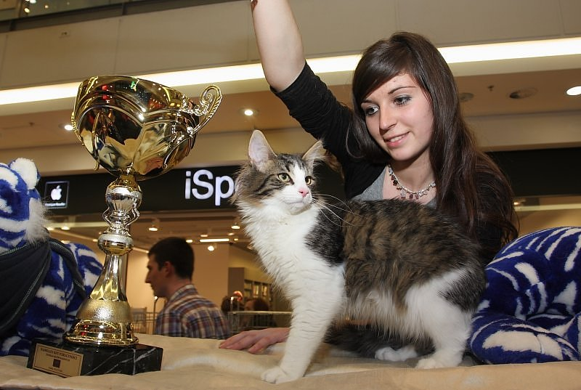
Przygotowanie kotów do wystaw
PO OCENIE :: Po zakończonej ocenie naszego kota, pozostajemy na hali wystawowej. Jeśli nasz kot został nominowany do BIS-u, czekamy na rozpoczęcie Best in Show. Koty nominowane proszone są o donoszenie do ringu po kolei w swoich kategoriach (I.II,III,IV). Koty w BiS wystawiają stewardzi. Po oficjalnym zakończeniu wystawy należy udać się do sekretariatu po dyplom wraz z kartą oceny kota.

Slide 37
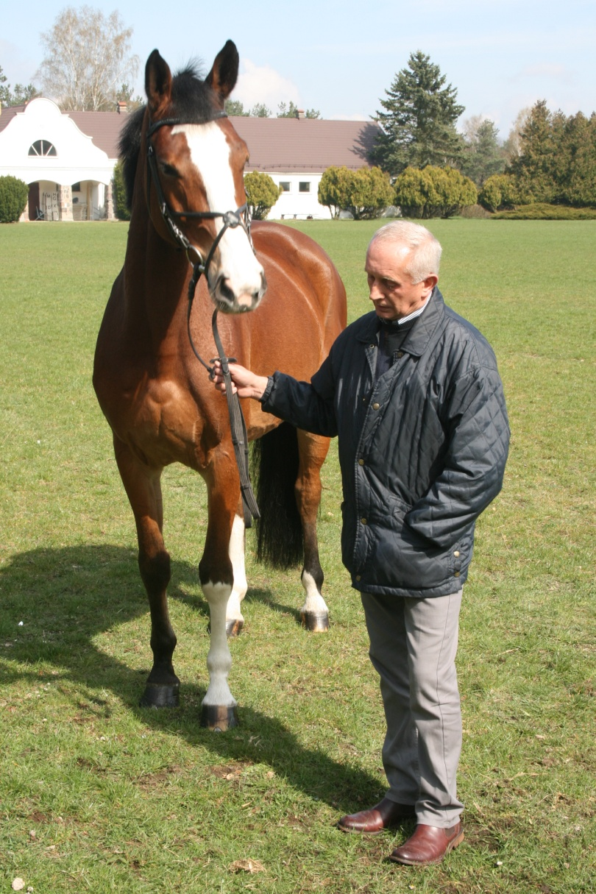
Przygotowanie koni do wystaw

Slide 38
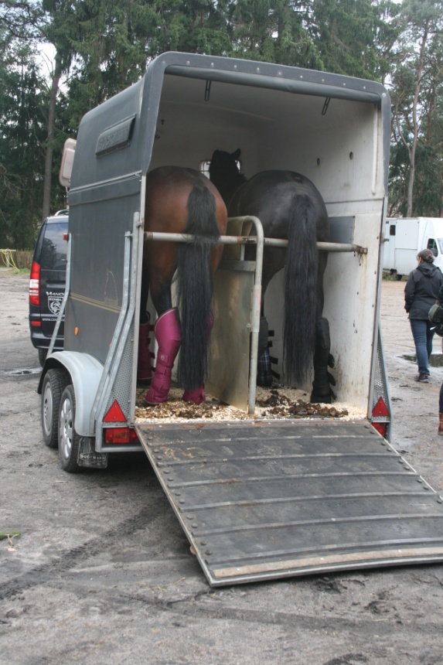
Przygotowanie koni do wystaw
Przygotowanie konia do wystawy rozpoczynamy już na kilka miesięcy przed pokazem. Oczywiście dobór zwierząt do pokazów zaczyna się już od momentu ich urodzenia, nie mniej sam bagaż genetyczny nie wystarczy do wygrania pokazów.
Jednym z ważnych aspektów przygotowania konia, jest wykształcenie u niego umiejętności bezkonfliktowego współdziałania z właścicielem przy wszelkich czynnościach związanych z wystawami, m.in.: wchodzeniem do przyczepy.
Wiele koni ma spore opory przed wąskimi przejściami, z tego powodu czasem problematyczne może być dowiezienie konia na wystawę.

Slide 39
Przygotowanie koni do wystaw
Koń wybrany do pokazów powinien przede wszystkim zostać wyłączony z grupy i chodzić na pastwisko samodzielnie. Uniknie się przez to ran i zadrapań powstałych na skutek kopnięć i ugryzień, które często pojawiają się u koni wypuszczanych na łąki w dużych stadach.
Jeśli koń był trzymany w biegalni (duża stajnia, w której nie ma boksów ani stanowisk, a konie nie są w żaden sposób przywiązane), koniecznie należy go przenieść do boksu.

Slide 40
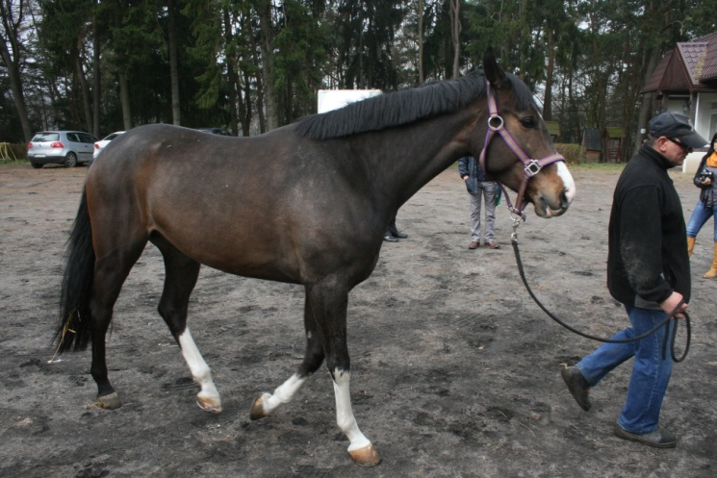
Przygotowanie koni do wystaw
Najważniejszą sprawą jest nauczenie konia prawidłowego poruszania się. Koń w czasie pokazu ma charakteryzować się pewną gracją ruchu.
Często przydaje się podczas treningu pomoc drugiej osoby. Pomocnik np. pogania konia na sygnał dany przez prowadzącego.
Dzięki temu koń w przyszłości będzie reagował przyspieszeniem na sygnał prowadzącego itp.

Slide 41
Przygotowanie koni do wystaw
Podczas nauki konia potrzebne są trzy osoby:
prezenter - który od początku szkolenia do wystawy stoi przed koniem i ma z nim najbliższy kontakt; ma największy wpływ na to, czy z każdą lekcją następuje progres czy regres; z efektów swojej pracy jest rozliczany przez komisję
pomocnik prezentera - „poganiacz” odpowiedzialny za tempo marszu, maszeruje za koniem (czasem przed, by go przyhamować) i zwraca uwagę na błędy prezentera, udziela mu wskazówek
trzecia osoba obserwuje prezentację i angażuje się tylko w momentach krytycznych lub niebezpiecznych.
Kluczem do sukcesu jest zbudowanie przez prezentera przyjacielskiej relacji z koniem. Koń przyzwyczaja się do naszego głosu, gestów, sposobu poruszania się i zapachu. Podstawową zasadą jest unikanie przemocy. Najlepszą nagrodą będzie jabłko, marchewka czy chociażby poklepanie po karku.

Slide 42
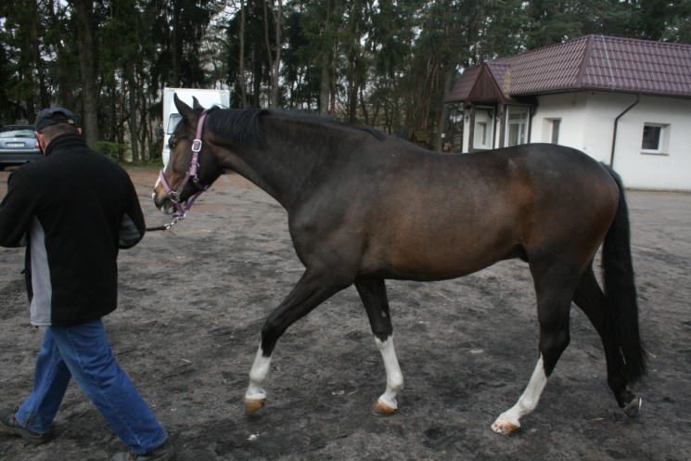
Przygotowanie koni do wystaw
Aby koń miał dobrą kondycję i prawidłowo rozwinięte mięśnie, trenuje się go codziennie na lonży około 30 minut (należy pamiętać o zmianach kierunku).
Np. araby pokazywane są tylko w dwóch chodach (stępie i kłusie) oraz na stój, to podczas treningu, powinny poruszać się tylko nimi.
Należy unikać zagalopowania. Tempo w kłusie powinno być energiczne, rytmiczne, żwawe i jednolite.
Poza treningiem na lonży bardzo ważne jest ćwiczenie z koniem poruszania się na prezenterce, prawidłowego ustawienia w pozycji stojącej oraz tzw. oddawania głowy i szyi.

Slide 43
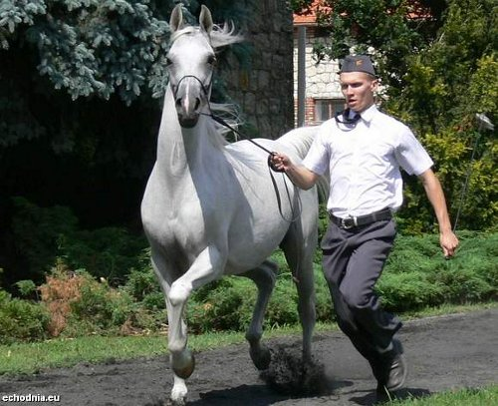
Przygotowanie koni do wystaw
Konie arabskie mają tendencje do wyciągania głowy w kierunku czegoś, co bardzo je interesuje. Cecha ta została wykorzystana podczas pokazów. Pozwala na ładne zaprezentowanie konia oraz ułatwia ocenę budowy jego głowy i szyi.
Wbrew pozorom nauczenie konia tego elementu jest dosyć trudne. Znacznie trudniej jest do prawidłowego ustawienia głowy dołożyć prawidłowe ustawienie kończyn i zadu.
Nogi przednie powinny być ustawione pod kątem prostym do ciała konia, natomiast zadnie mogą zostać trochę z tyłu. Ten sposób ustawienia tylnych nóg często stosowany jest u koni, które mają za bardzo ścięty zad, i pozawala troszkę zatuszować tą wadę.

Slide 44
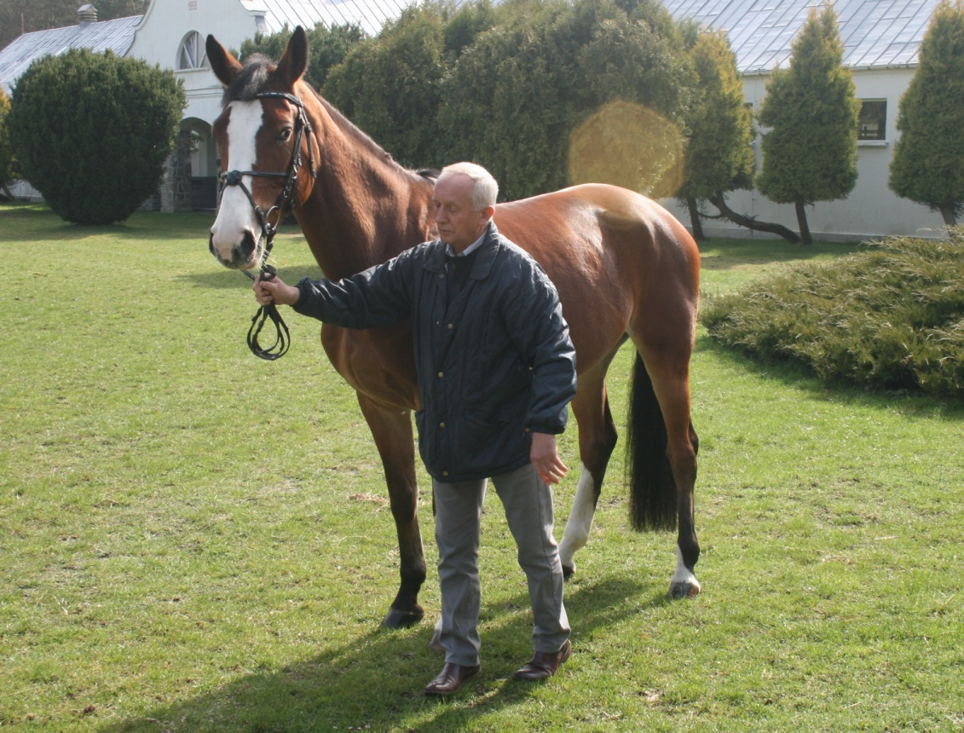
Przygotowanie koni do wystaw
Konia prowadzimy trzymając uzdę koło 20-30 cm od wędzidła, poruszając się po lewej stronie konia.
Na pokazach, często trzeba z koniem biec, aby uwidocznić płynność ruchów. W takich sytuacjach przydają się pomocnicy/ zmiennicy, gdyż słaba kondycja prezentera może zepsuć pokaz. Osoba wypoczęta przejmuje konia i biegnie z nim dalej, nie zwalniając ruchu konia.

Slide 45
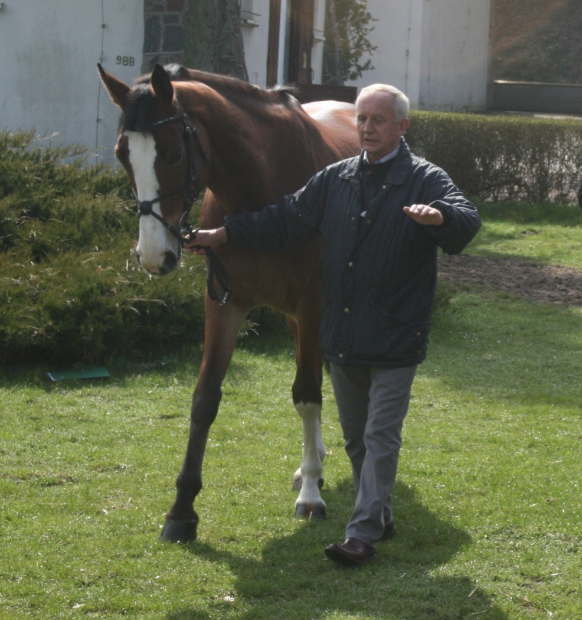
Przygotowanie koni do wystaw
Podczas ruchu na pokazie, koń musi reagować na nasze sygnały i poruszać się ładnie podczas skrętów. Uczymy konia reagowania w odpowiedni sposób na np. podniesioną rękę.
Po odpowiednio długiej pracy z koniem, zwierzak sam będzie skręcał w odpowiednia stronę gdy tylko podniesiemy odpowiednią rękę.
Wygląda to zdecydowanie lepiej niż przepychanie czy szarpanie się z koniem

Slide 46
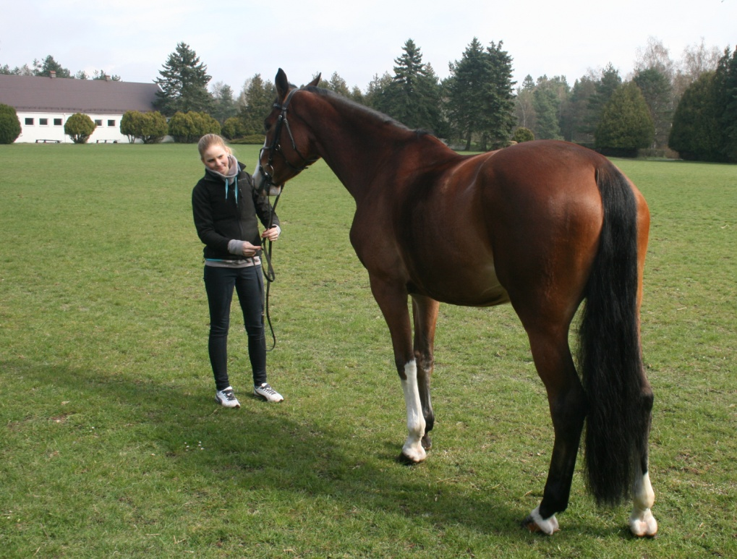
Przygotowanie koni do wystaw
Na zachodzie całe rodziny pracują na dobre wystawienie zwierzęcia.
W czasie biegu zmieniają się płynnie aby koń poruszał się przez cały czas dynamicznie, bez względu na kondycję prezentera.
Podczas ćwiczeń pomocnicy (rodzina) starają się rozpraszać uwagę konia machając flagami, szeleszcząc stukając czy krzycząc.
Ma to spowodować, że koń nie będzie się rozpraszał na prawdziwej arenie, gdzie są tłumy ludzi, różne hałasy i tym podobne rzeczy.

Slide 47
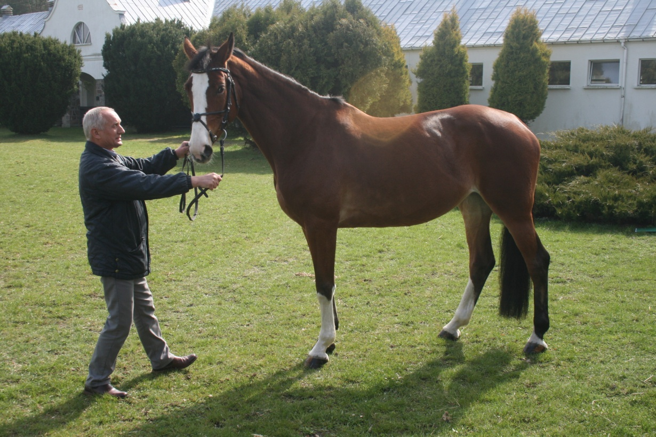
Przygotowanie koni do wystaw
Bardzo ważne jest też przyzwyczajenie konia do różnych miejsc ćwiczeń.
Jeżeli będziemy tylko ćwiczyli na znanym mu padoku, to w nowym miejscu koń może się zestresować i przestać reagować na komendy prezentera.
Starajmy się więc ćwiczyć w różnych miejscach, zróżnicowanych pod względem otoczenie i podłoże.

Slide 48
Przygotowanie koni do wystaw
Przed wystawą konia kąpiemy, wyczesujemy grzywę i ogon.
U koni szlachetnych możemy zaplatać grzywę. U koni zimnokrwistych i kucy grzywa powinna być zaczesana na jedną stronę.
Kopyta powinny być rozczyszczone, umyte i naoliwione.
Grzywę i ogon wyrównujemy. Jeśli koń ma długą sierść, to można go wygolić.

Slide 49
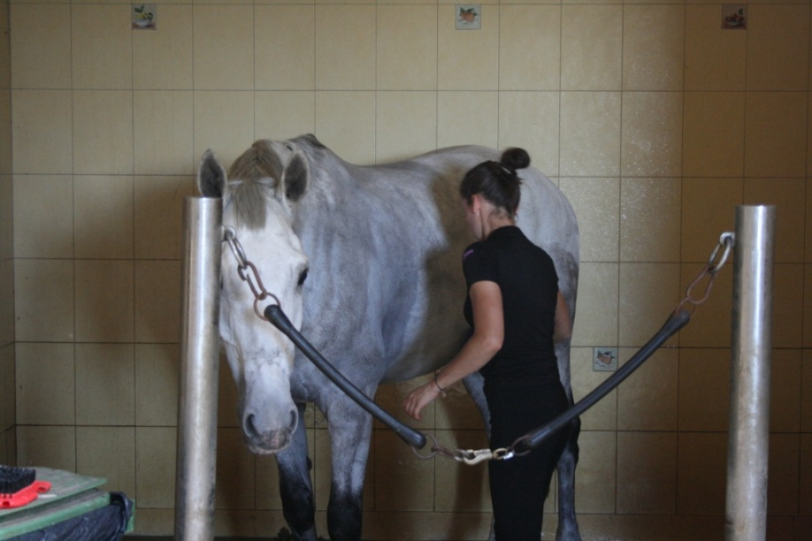
Przygotowanie koni do wystaw
Aby koń ładnie się zaprezentował i przykuwał oko, musi mieć ładną, zadbaną i lśniącą sierść.
Żeby uzyskać pożądany efekt, do paszy można dodatkowo dolewać oleju roślinnego oraz wbijać jajko.
Pozytywnie na wygląd sierści wpływa także częste czyszczenie.
Do tego celu najlepiej stosować szczotkę włosianą i gumową.

Slide 50
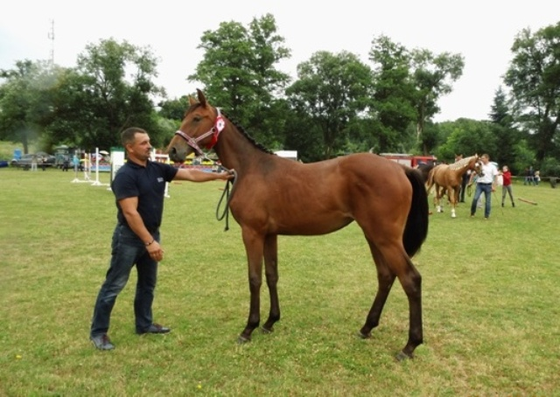
Przygotowanie koni do wystaw
W dniu pokazu koniecznie trzeba konia dokładnie wykąpać. Można do tego celu zastosować szampon nabłyszczający i zmiękczający sierść, który dodatkowo nada jej ładny, zdrowy wyglądu. W przypadku konia siwego w wysuszony ogon i grzywę można dodatkowo wetrzeć kredę lub posłużyć się specjalnym preparatem w sprayu dla siwków. Sierść można także spryskać sprayem nabłyszczającym. Aby ładniej podkreślić szyję lub wizualnie ją wyszczuplić, można obciąć
koniowi grzywę na całej długości potylicy.

Slide 51
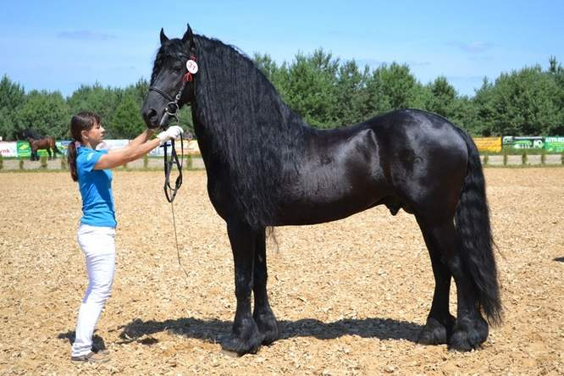
Przygotowanie koni do wystaw
Dla podkreślenia i optycznego powiększenia oczu smaruje się ich okolicę oliwką. Niektórzy golą koniom okolicę oczu, ale regulamin tego zabrania (podobnie jak golenia wnętrza małżowin usznych). Chrapy także smaruje się oliwką, aby podkreślić szlachetność zwierzęcia. Kopyta powinny być zadbane i nasmarowane balsamem nabłyszczającym. Należy pamiętać, że koniom arabskim nie zaplata się ani ogona, ani grzywy!

Slide 52
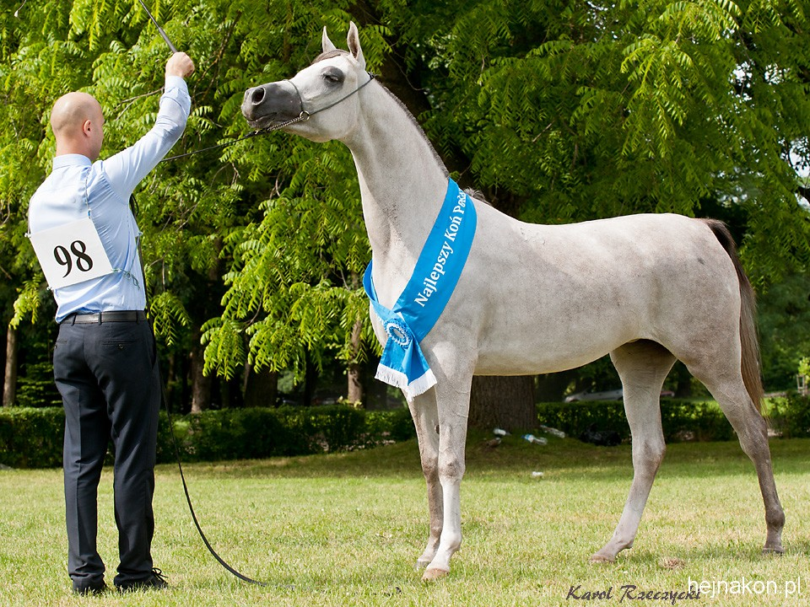
Przygotowanie koni do wystaw
Przed wejściem na ring konie z każdej klasy i grupy gromadzą się wraz ze swoimi prezenterami na ringu przygotowawczym (na 10 minut przed pokazem), gdzie sprawdzana jest obecność oraz gdzie można jeszcze poćwiczyć przed samym pokazem. Para, która się spóźni, zostaje automatycznie zdyskwalifikowana. Po sprawdzeniu obecności wszystkie konie prezentowane są wspólnie na arenie pokazowej. Jest to tzw. wstępne obejście ringu. Konie wywoływane są na pokaz według daty urodzenia (od najmłodszego do najstarszego w danej grupie).

Slide 53
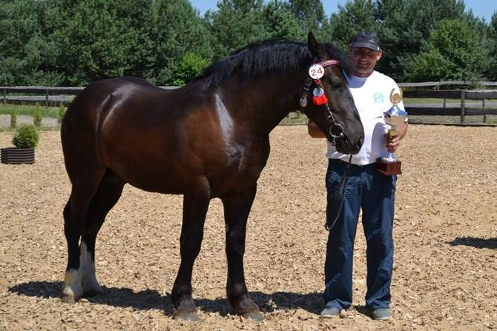
Przygotowanie koni do wystaw
Na początku prezenter proszony jest o pokazanie kłusa, następnie o przejście paru kroków stępem i o zaprezentowanie konia w pozycji stojącej. Później sędziowie znów proszą o zakłusowanie oraz zatrzymanie się. Dodatkowo podczas pokazu mogą poprosić prezentera o podniesienie którejś nogi konia lub pokazanie jego zębów. Po zejściu jednego konia z ringu proszony jest następny.
Po zakończeniu pokazów należy pamiętać o tym, żeby zmyć z konia makijaż.

Slide 54
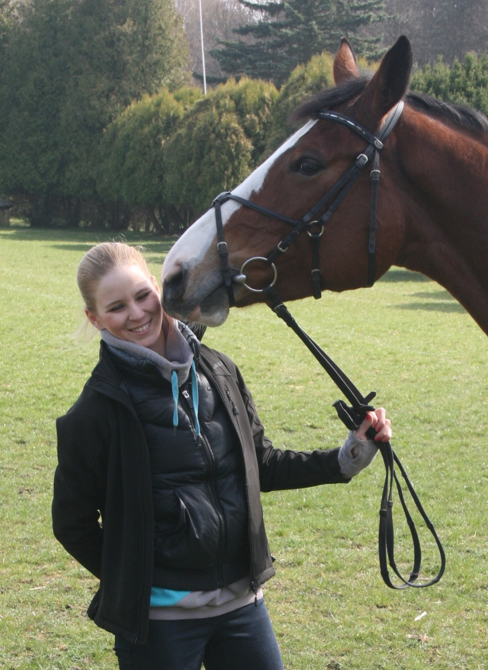
Przygotowanie koni do wystaw

Slide 55
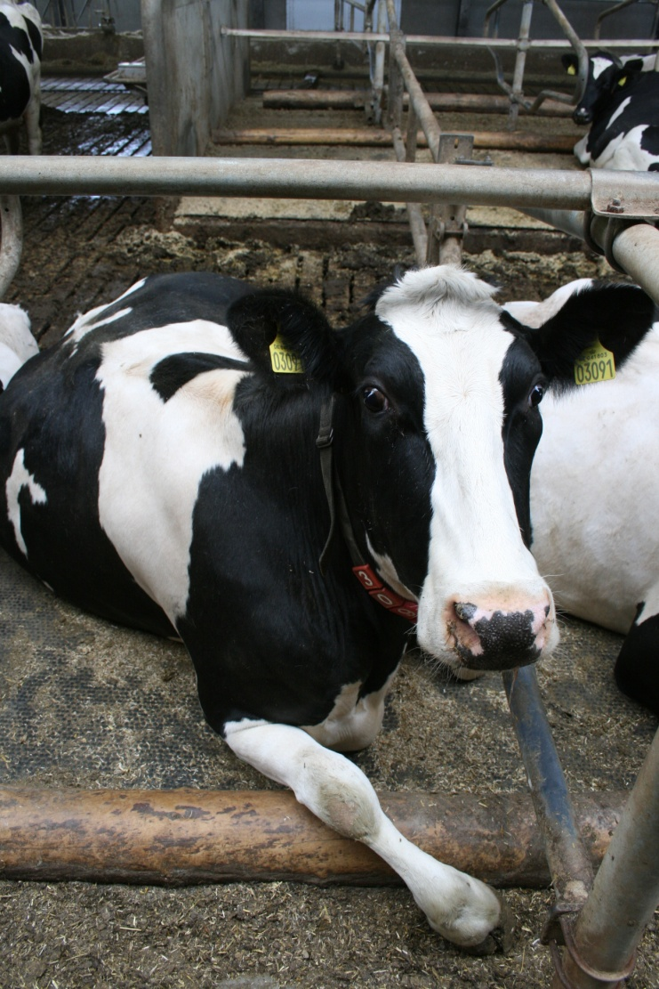
Przygotowanie bydła do wystaw

Slide 56
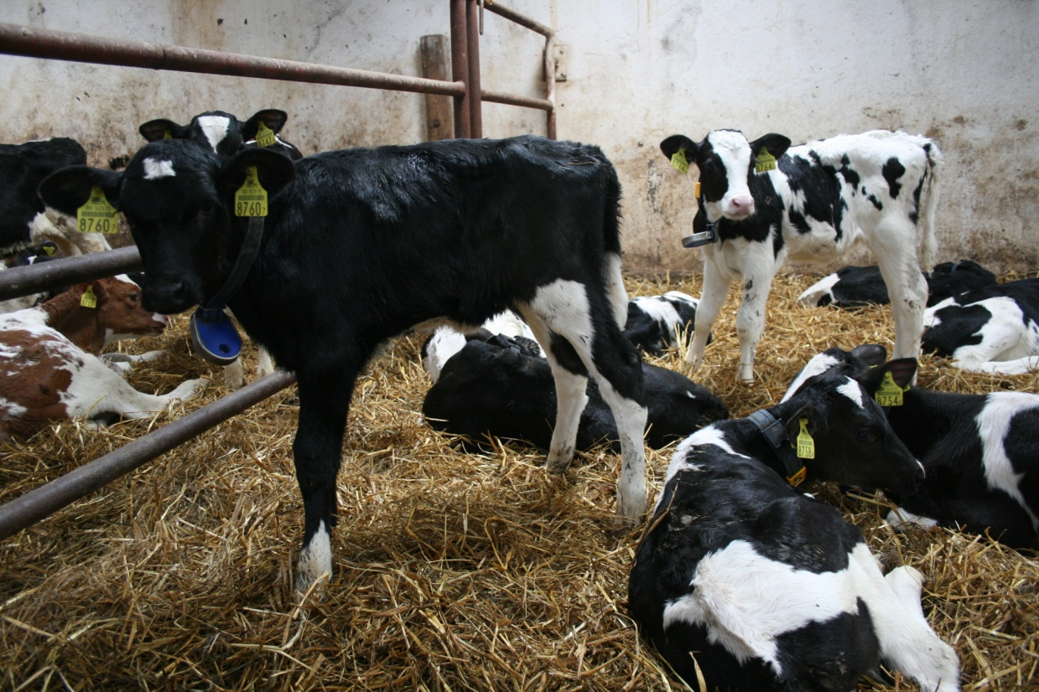
Przygotowanie bydła do wystaw

Slide 57
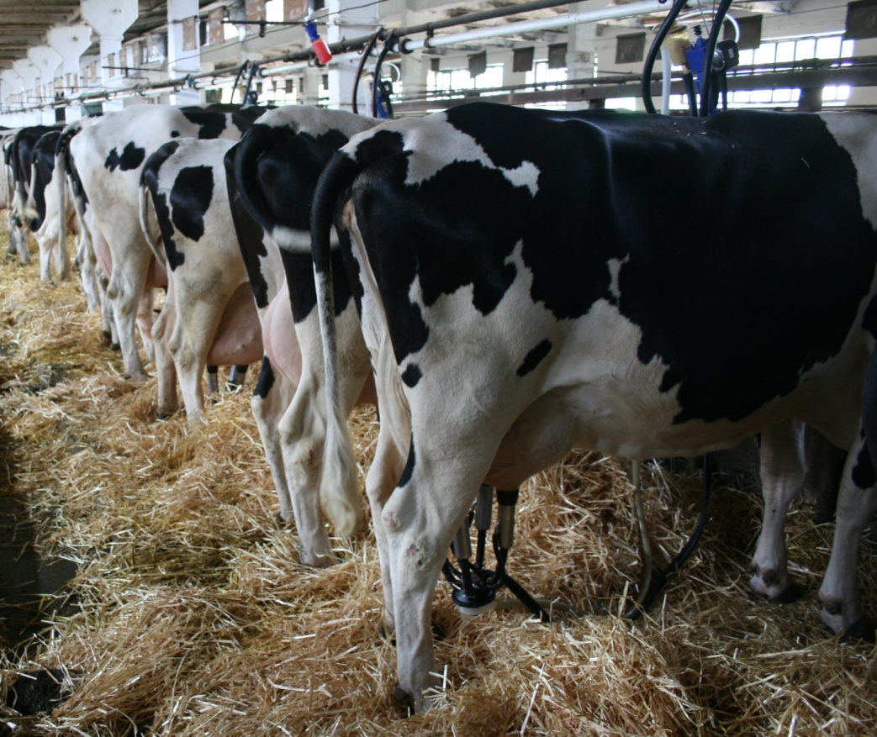
Przygotowanie bydła do wystaw

Slide 58
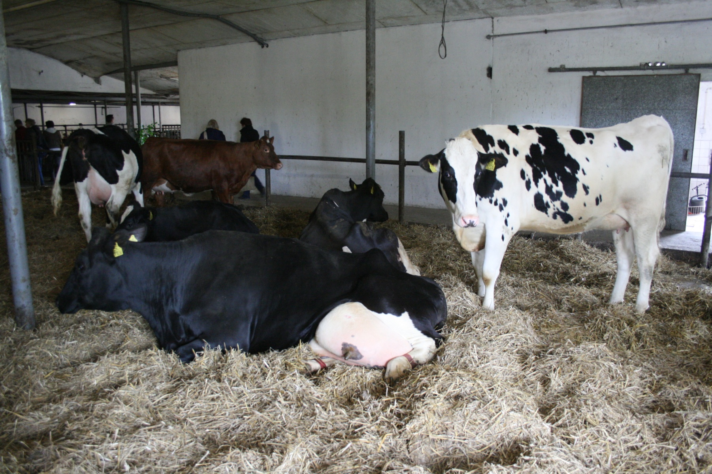
Przygotowanie bydła do wystaw

Slide 59
Przygotowanie bydła do wystaw

Slide 60
Przygotowanie bydła do wystaw

Slide 61
Przygotowanie bydła do wystaw

Slide 62
Przygotowanie drobnych przeżuwaczy do wystaw

Slide 63
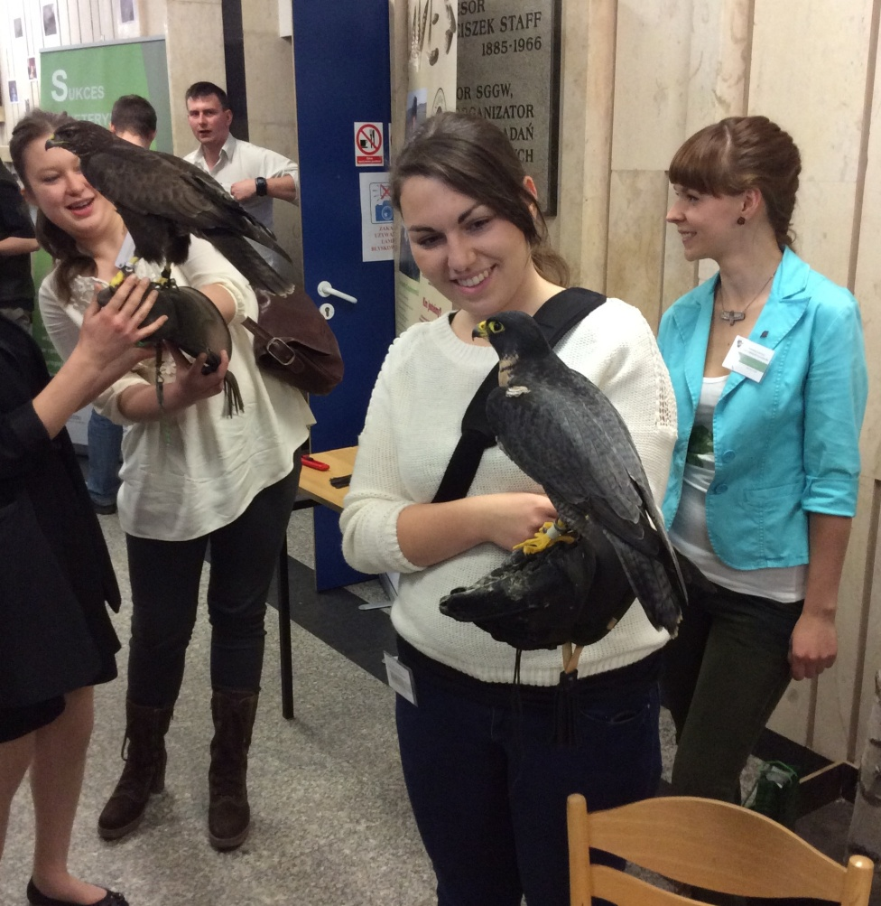
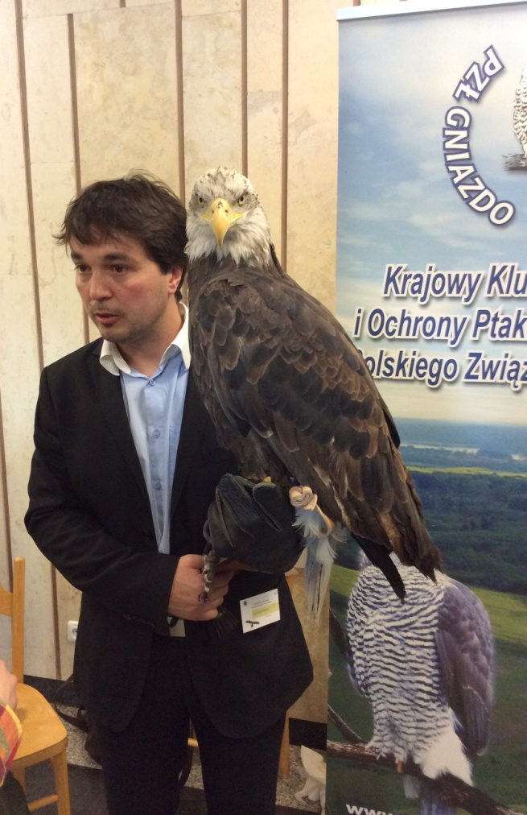
Wystawy ptaków

Slide 64
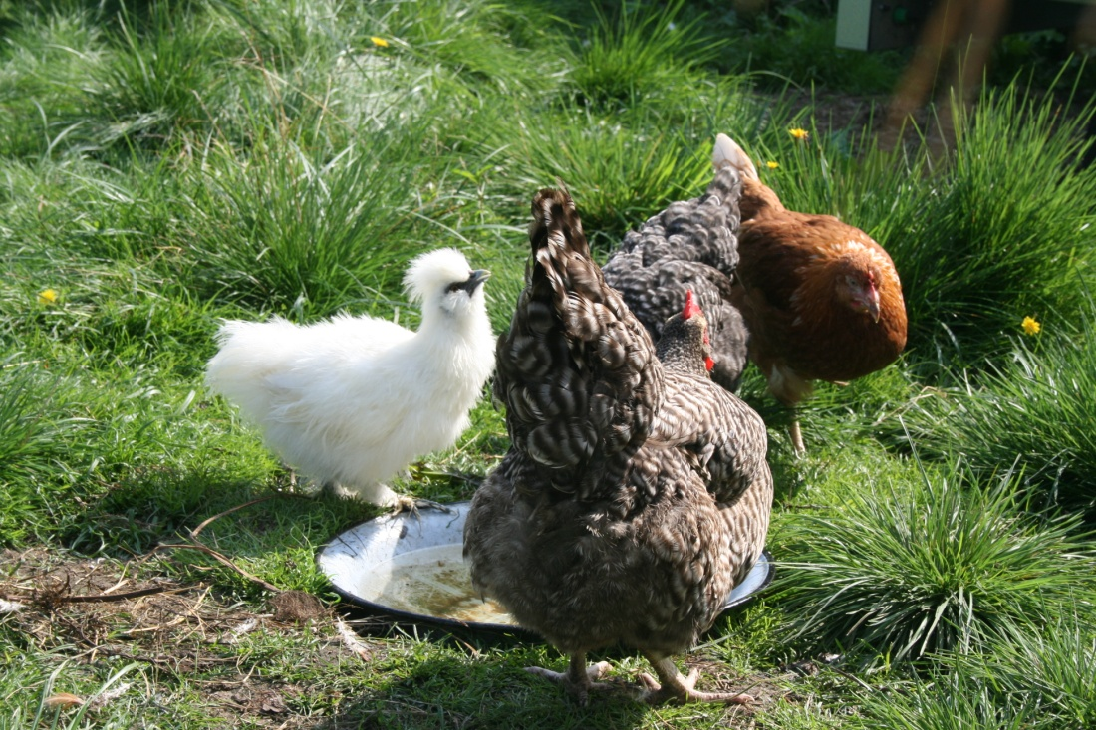
Wystawy ptaków

Slide 65
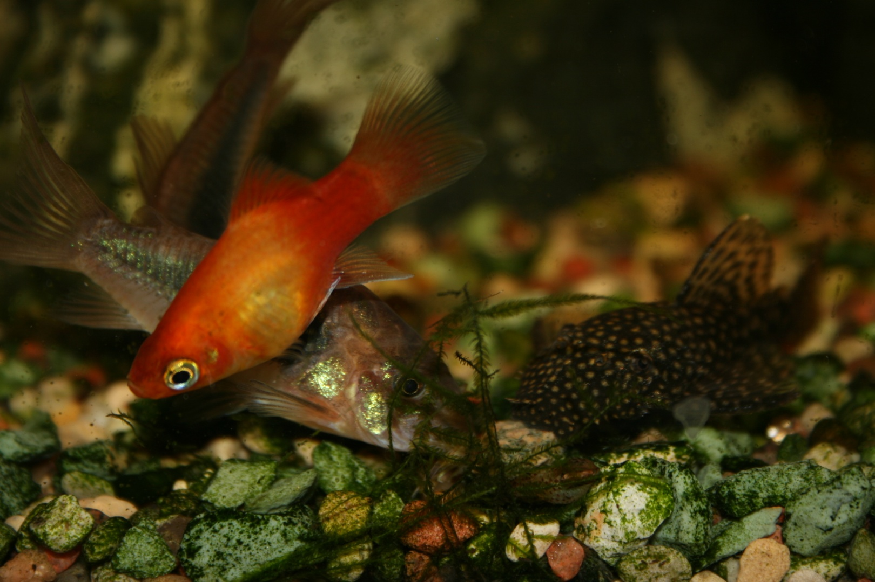
Pokazy i wystawy ryb

Slide 66
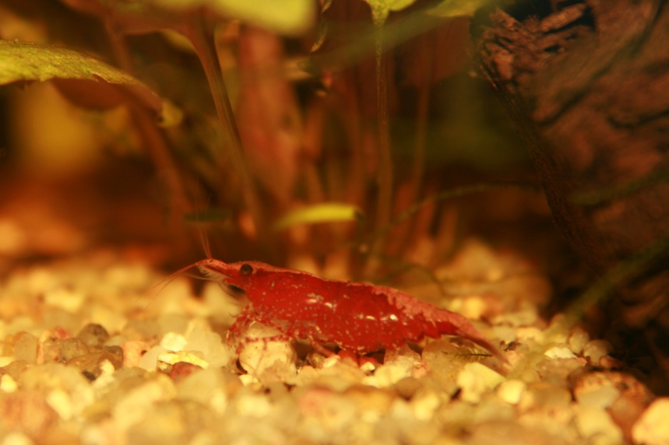
Pokazy i wystawy ryb

Slide 67
Pokazy i wystawy ryb

Slide 68
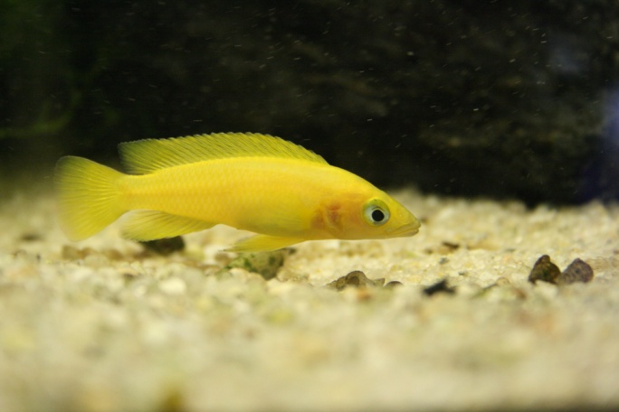
Pokazy i wystawy ryb

